Slide 1



BRIGADA
DE EMERGENCIA
JULIO 6 DE 2021

Slide 2
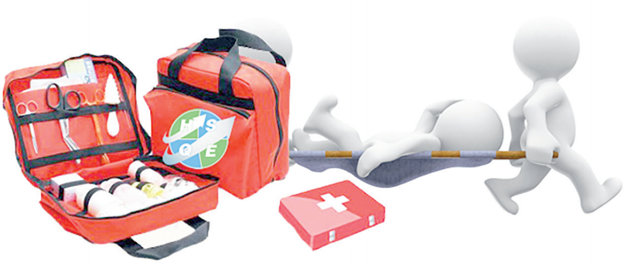

CONCEPTOS BÁSICOS
Urgencia: Es todo evento que altera el curso normal en la vida de una sola persona
Emergencia: Es todo estado de perturbación que pueda poner en peligro, de forma parcial o total, la estabilidad social, la infraestructura física (bienes y servicios), la salud de la población o el ambiente.

Slide 3
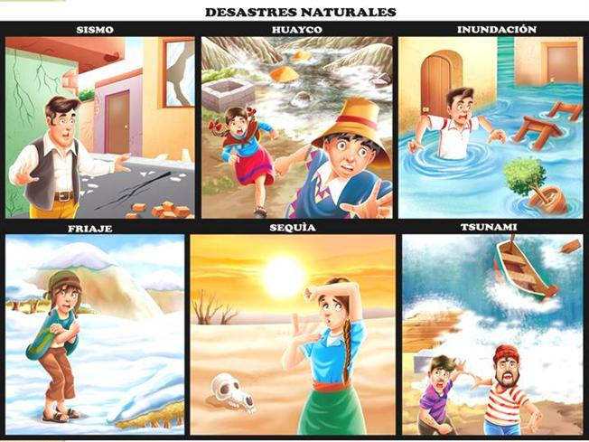
CONCEPTOS BÁSICOS
Desastre: Es toda situación causada por un fenómeno de origen natural, tecnológico o provocado por el hombre, en el que se involucra la alteración intensa en las personas, los servicios y/o medio ambiente, excediendo la capacidad de respuesta local.

Slide 4

Las EMERGENCIAS pueden ser clasificadas según su origen y gravedad. Por su origen, a su vez, en aquellas de carácter natural, tecnológico y social. Se pueden generar en la edificación el siguiente tipo de emergencias
CLASIFICACIÓN DE LA EMERGENCIA

Slide 5

CLASIFICACIÓN DE LA EMERGENCIA
TIPOS DE AMENAZA
Amenazas Naturales
Amenazas Tecnológicas
Amenazas Sociales
Amenazas Biológicas

Slide 6

CLASIFICACIÓN DE LA EMERGENCIA
TIPOS DE AMENAZA
Amenazas Naturales:
Meteorológicas o climáticas y geológicas: Terremoto, Sismo o Temblor
Granizada.
Inundación.
Tormenta eléctrica
Deslizamientos de tierra o fenómenos de remoción en masa
Lluvias torrenciales

Slide 7

CLASIFICACIÓN DE LA EMERGENCIA
TIPOS DE AMENAZA
Amenazas Tecnológicas:
Incendio.
Explosión.
Falla estructural en planta física.
Fallas en maquinaria y equipo.
Accidentes de tránsito.
Concentración de personas. (aglomeraciones)
Biológicos: Epidemias y plagas.

Slide 8

CLASIFICACIÓN DE LA EMERGENCIA
TIPOS DE AMENAZA
Amenazas Sociales:
Atentado.
Secuestro Asalto.
Hurto.
Vandalismo.
Guerrilla.
Paramilitarismo.
Autodefensas.
Desorden civil
Asonadas, tomas de colegios.

Slide 9
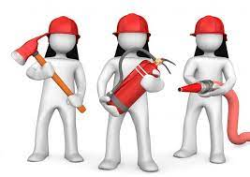
PERFIL DEL BRIGADISTA
Ser voluntario
Tener mística y espíritu de colaboración
Tener responsabilidad y alto sentido de compromiso
Adecuadas condiciones físicas y mentales

Slide 10

CLASES DE BRIGADA
BRIGADAS INCIPIENTES
Constituida por empleados o trabajadores voluntarios de diversa áreas de la empresa, quienes son los encargados de generar una respuesta de control inicial, mientras llegan los organismos de socorro.
BRIGADA ESTRUCTURAL
Integrado por personal contratado exclusivamente para trabajar en la brigada y cuyas funciones están referidas a esta actividad.
BRIGADA MIXTA
Integrada en forma combinada, tanto con personal voluntario como por personal contratado para tal fin.

Slide 11
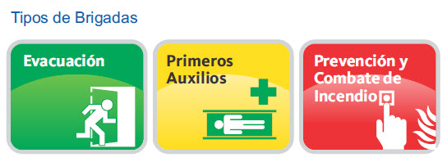
COMPOSICIÓN DE LA BRIGADA
Grupo de prevención y control de incendios.
Grupo de evacuación y rescate.
Grupo de primeros auxilios.
Grupo PRIMAT.

Slide 12

FUNCIONES GENERALES BRIGADAS
Responder ante la ocurrencia de cualquier evento real o simulacro en las instalaciones de la empresa, actuando de acuerdo con el plan de emergencia que se haya elaborado
Adquirir conocimientos, capacidad técnica y el entrenamiento adecuado en aspectos de primeros auxilios, combate y control de incendios, evacuación rescate y salvamento.
Actuar en forma permanente en función de la eliminación o el control de los factores de riesgo existente en la empresa y que puedan generar accidentes de trabajo o enfermedades profesionales.

Slide 13

FUNCIONES GENERALES BRIGADAS
Orientaciones para organización durante y después de la emergencia
Realización de tareas rutinarias (inspecciones)
Inspección de equipos:
  Extintores y botiquines cada mes
  Camillas cada 2 meses
  Gabinetes cada 4 meses
Socializar plan de emergencias.
Realizar los guiones de simulacros
Evaluar los simulacros.

Slide 14
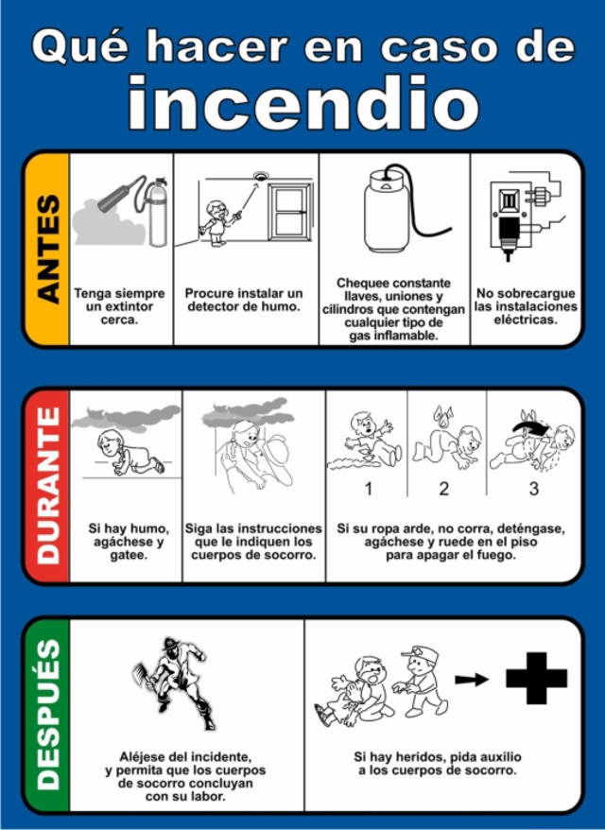
FUNCIONES Y RESPONSABILIDADES DE LA BRIGADA CONTRA INCENDIOS
ANTES
Recibe capacitación y se actualiza periódicamente, sobre prevención de emergencias y extinción de incendios incipientes.
Reconoce los recursos necesarios para la detección y extinción de incendios.
Atiende y revisa la detección de posibles focos de incendio.
Se contacta con la Estación de Bomberos del municipio o localidad. Importante conocer los organismos de socorro de la localidad

Slide 15
FUNCIONES Y RESPONSABILIDADES DE LA BRIGADA CONTRA INCENDIOS
DURANTE
Atiende el incendio para su extinción o contención.
Evalúa la situación y la necesidad de realizar una evacuación parcial o total, y comunica el estado al coordinador del comité para la gestión del riesgo.
Solicita los recursos necesarios para la atención de la emergencia.
En caso de ser auxiliados por entidades de apoyo externo, entrega una clara descripción de la evolución de la emergencia

Slide 16
FUNCIONES Y RESPONSABILIDADES DE LA BRIGADA CONTRA INCENDIOS
DESPUÉS
Entrega información a entidades de apoyo cuando llegan al lugar.
Confirma conteo de personas evacuadas e informa a entidades de rescate en caso de faltantes.
La persona encargada entrega planos de la sede o los pisos afectados a las entidades de apoyo.
Solicita al coordinador apoyo externo (ambulancia y hospital) en caso necesario.
Informa sobre estado de los heridos a los organismos de socorro y lleva registro de este y de los traslados.

Slide 17
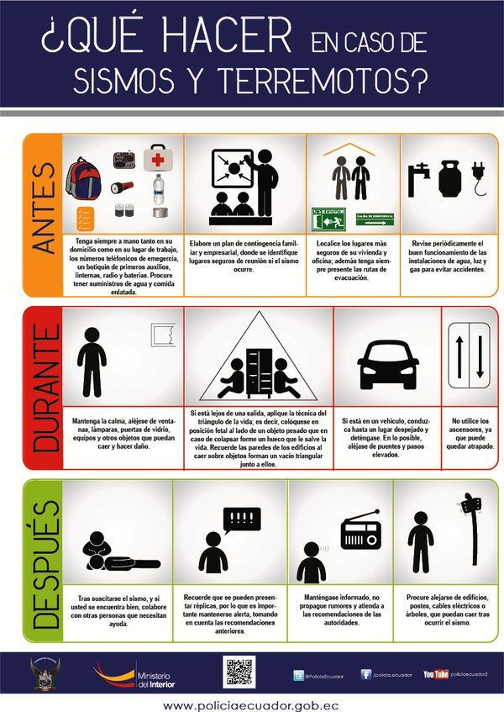
FUNCIONES Y RESPONSABILIDADES DE LA BRIGADA EVACUACIÓN
ANTES
Recibe capacitación y se actualiza periódicamente, sobre evacuación y rescate.
Desarrolla, revisa y actualiza el plan de evacuación.
Identifica la señalización de la institución: recursos, ruta de evacuación y punto de encuentro seguros.
Revisa y despeja las rutas de evacuación continuamente.
Realiza simulacros de evacuación de la institución periódicamente

Slide 18
FUNCIONES Y RESPONSABILIDADES DE LA BRIGADA EVACUACIÓN
DURANTE
Orienta a las personas por las rutas de evacuación y apoya el rescate (recuerde que si el evento es un sismo, durante es protegerse y después es evacuar).
Se asegura que nadie ingrese o retorne a la edificación.

Slide 19
FUNCIONES Y RESPONSABILIDADES DE LA BRIGADA EVACUACIÓN
DESPUÉS
Desconecta electricidad, agua, gas, informando sobre averías.
Recopila la información dada por los coordinadores de evacuación.
Orienta el reingreso seguro a las instalaciones del colegio, cuando ha pasado la emergencia.
Está alerta ante posteriores eventos o réplicas.

Slide 20
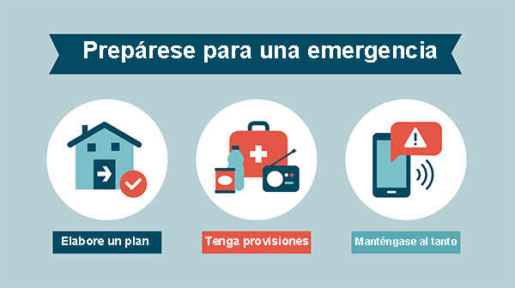
FUNCIONES Y RESPONSABILIDADES DE LA BRIGADA PRIMEROS AUXILIOS
ANTES
Recibe capacitación y se actualiza periódicamente, sobre primeros auxilios.
Organiza el botiquín.
Revisa continuamente el botiquín y las fechas de expiración de sus elementos, solicitando al coordinador los elementos necesarios .

Slide 21
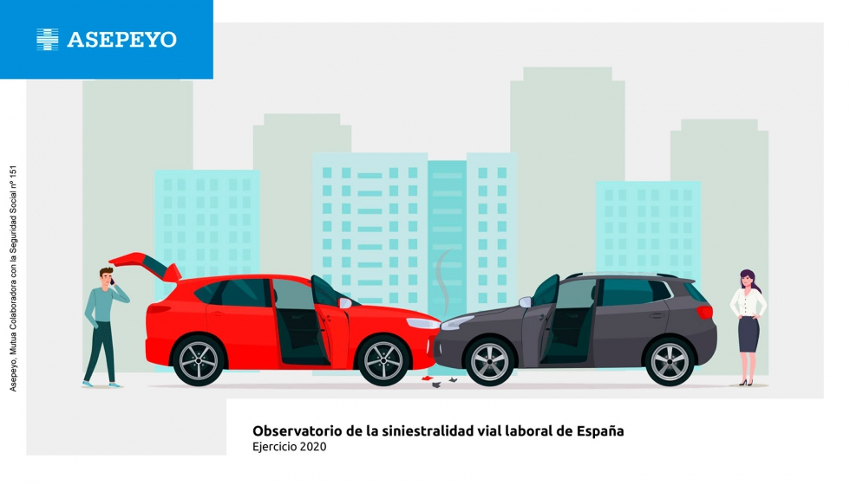
FUNCIONES Y RESPONSABILIDADES DE LA BRIGADA PRIMEROS AUXILIOS
DURANTE
Realiza la valoración inicial de heridos.
Traslada en forma segura a los heridos hacia el ACV.
Realiza la estabilización y atención inicial de heridos

Slide 22

FUNCIONES Y RESPONSABILIDADES DE LA BRIGADA PRIMEROS AUXILIOS
DESPUÉS
Solicita al coordinador apoyo externo (ambulancia y hospital) en caso necesario.
Informa sobre estado de los heridos a los organismos de socorro y lleva registro de este y de los traslados.

Slide 23

MARCO LEGAL
LEY 9 DE 1979 Art. 114: En todo lugar de trabajo deberá disponerse de personal adiestrado, métodos, equipos y materiales adecuados y suficientes para la prevención y extinción de incendios
Resolución 2400 de 1979 Art. 3-14 y 16: políticas sobre vivienda, higiene y seguridad en los establecimientos de trabajo
Resolución 2413 de 1979 Art. 105: El patrono deberá disponer lo que sea necesario para cualquier tratamiento médico de emergencia.
Resolución 1016 de 1989 Art. 11 Numeral 18 : Organizar y desarrollar un plan de emergencia
Decreto 2222 de 1993 Art. 234: Se deberán conformar brigadas contra incendios cuya organización y número de integrantes se determinará de acuerdo con los riesgos existentes

Slide 24

MARCO LEGAL
Decreto 1523 de 2012: Por la cual se adopta la política nacional de gestión del riesgo de desastres y se establece el Sistema Nacional de Gestión del Riesgo de Desastres
Decreto 1072 de 2015 Art. 2.2.4.6.25: s. El empleador o contratante debe implementar y mantener las disposiciones necesarias en materia de prevención, preparación y respuesta ante emergencias
Decreto 1655 de 2015: Único Reglamentario del Sector Educación … sobre la Seguridad y Salud en el Trabajo para los educadores afiliados al Fondo Nacional de Prestaciones Sociales del Magisterio
Resolución 592 de 2015: Se adoptan lineamientos para la elaboración, registro y verificación de los Planes Escolares de Gestión de Riesgos y Cambio Climático (PEGR-CC) … oficiales y privados…, de atención integral a la primera infancia, infancia y adolescencia…

Slide 25


